Slide 1
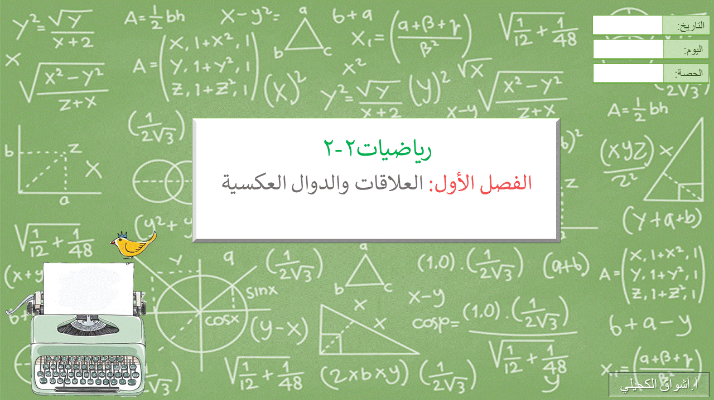
التاريخ:
اليوم:
الحصة:
رياضيات2
الفصل السادس: المتتابعات والمتسلسلات
التهيئة
حصة واحدة

Slide 2
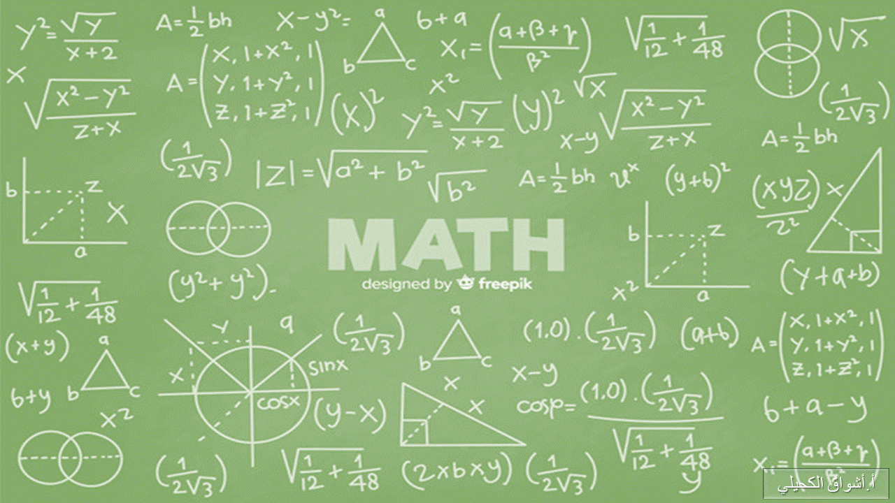
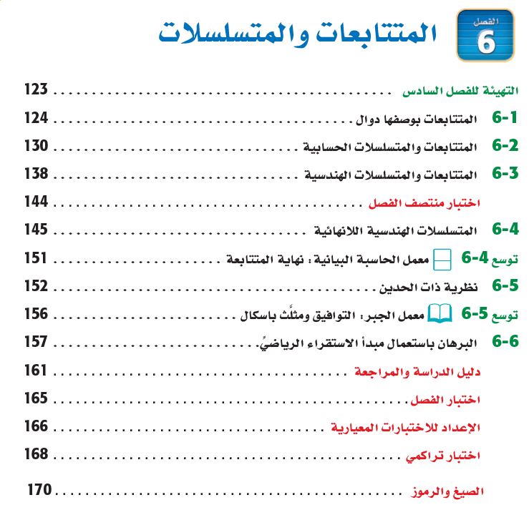

خطة منهج رياضيات2

Slide 3


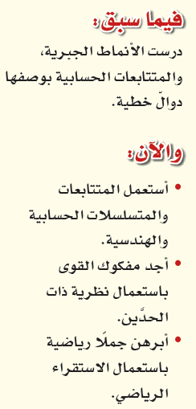
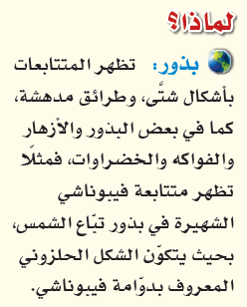

Slide 4
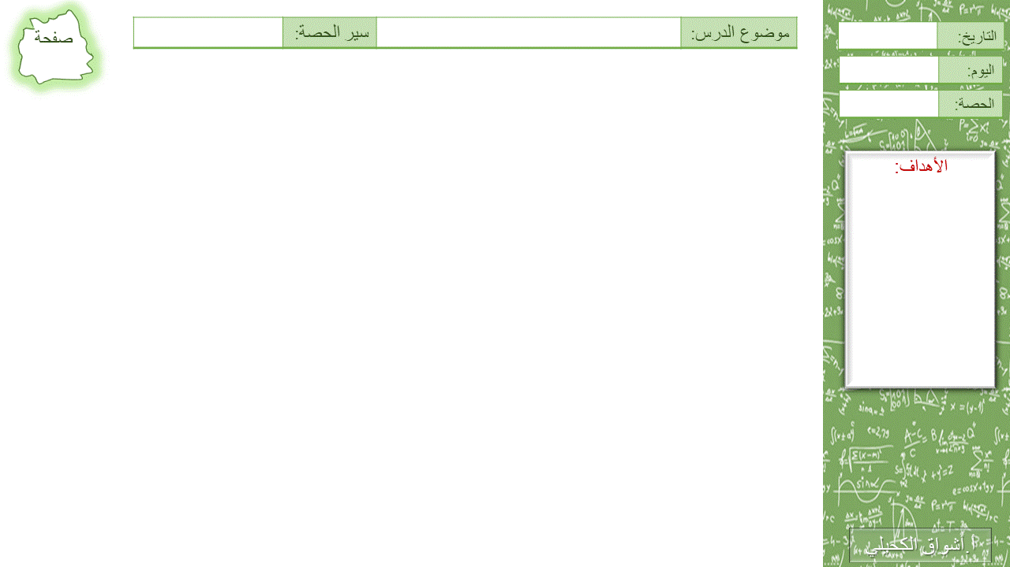



صفحة
موضوع الدرس: | التهيئة | سير الحصة: | اختبار تشخيصي
التاريخ:
299
اليوم:
الحصة:
الأهداف:
أستعمل المتتابعات والمتسلسلات الحسابية والهندسية.
أجد مفكوك القوى باستعمال نظرية ذات الحدّين.
أبرهن جملاً رياضية باستعمال الاستقراء الرياضي.

Slide 5



صفحة
موضوع الدرس: | التهيئة | سير الحصة: | اختبار تشخيصي
التاريخ:
299
اليوم:
الحصة:
الأهداف:
أستعمل المتتابعات والمتسلسلات الحسابية والهندسية.
أجد مفكوك القوى باستعمال نظرية ذات الحدّين.
أبرهن جملاً رياضية باستعمال الاستقراء الرياضي.

Slide 6
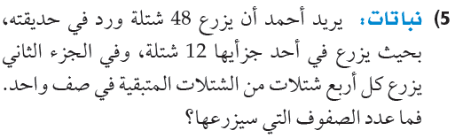

صفحة
موضوع الدرس: | التهيئة | سير الحصة: | اختبار تشخيصي
التاريخ:
299
اليوم:
الحصة:
الأهداف:
أستعمل المتتابعات والمتسلسلات الحسابية والهندسية.
أجد مفكوك القوى باستعمال نظرية ذات الحدّين.
أبرهن جملاً رياضية باستعمال الاستقراء الرياضي.

Slide 7
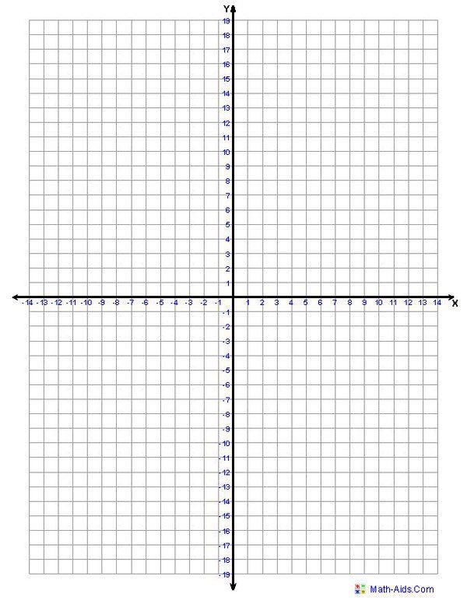
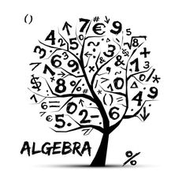
صفحة
موضوع الدرس: | التهيئة | سير الحصة: | اختبار تشخيصي
التاريخ:
299
اليوم:
الحصة:
الأهداف:
أستعمل المتتابعات والمتسلسلات الحسابية والهندسية.
أجد مفكوك القوى باستعمال نظرية ذات الحدّين.
أبرهن جملاً رياضية باستعمال الاستقراء الرياضي.

Slide 8
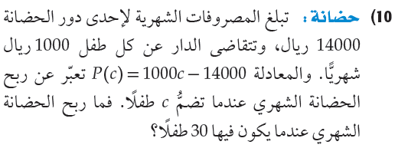

صفحة
موضوع الدرس: | التهيئة | سير الحصة: | اختبار تشخيصي
التاريخ:
299
اليوم:
الحصة:
الأهداف:
أستعمل المتتابعات والمتسلسلات الحسابية والهندسية.
أجد مفكوك القوى باستعمال نظرية ذات الحدّين.
أبرهن جملاً رياضية باستعمال الاستقراء الرياضي.

Slide 9


تم بحمد الله

